Slide 1

RAPPORT D'ACTIVITÉ
- 2025 -
Association Jeunes Équipes d’Éducation Populaire
21 Boulevard de Nancy - 67000 Strasbourg - 09 70 90 09 02

Slide 2
SOMMAIRE
INTRODUCTION
AVANT PROPOS
CONTEXTE ET MISSION DE LA JEEP
QUELQUES CHIFFRES
MODES D'ACTION & OUTILS
INTERVENTIONS SPÉCIFIQUES PAR QUARTIER
CHANTIERS ÉDUCATIFS 2025
ATELIER PASSERELLE MEINAU
CONCLUSION

Slide 3
INTRODUCTION
L’Association Jeunes Équipes d’Éducation Populaire (JEEP) œuvre depuis de nombreuses années dans le champ de la Prévention Spécialisée et de l’insertion sociale et professionnelle des jeunes en situation de vulnérabilité.
En 2025, son action s’est poursuivie au cœur des territoires de l’Eurométropole de Strasbourg, ainsi qu’à Haguenau et Erstein, en cohérence avec les politiques publiques de Protection de l’Enfance, de cohésion sociale et de lutte contre les exclusions.
À travers une présence éducative de proximité, des accompagnements individualisés et collectifs, des chantiers éducatifs et des actions partenariales, la JEEP contribue à sécuriser les parcours des jeunes, à renforcer le lien social et à favoriser leur insertion durable. Ce rapport d’activité présente de manière synthétique les actions menées, les résultats obtenus et l’utilisation des moyens confiés, témoignant de l’engagement de l’association et de la pertinence de son action au service de l’intérêt général.

Slide 4
AVANT PROPOS
Après l’année 2024 qui a vu l’Eurométropole de Strasbourg renforcer sa politique de prévention spécialisée en augmentant substantiellement ses moyens et son aire géographique de compétence, 2025 a été celle de la transition.
Nous avons appris à connaître nos nouveaux territoires, Illkirch et Cronenbourg, nous nous sommes réorganisés en termes d’encadrement, nous avons étoffé et stabilisé nos équipes en procédant à une dizaine de recrutements d’éducateurs/trices en mettant en place les conditions nécessaires à leur entrée dans un métier qui nécessite un apprentissage patient et un accompagnement vigilant.
Nous avons développé de manière importante notre politique de formation des professionnels de la Jeep, relancé les commissions internes composées de salarié.e.s et d’administrateurs/trices chargé.e.s de réfléchir et d’améliorer nos pratiques en matière de protection de l’enfance, de chantiers éducatifs, d’utilisation des réseaux sociaux, de développement durable, de travail de rue.
Nous avons fait tout cela en continuant de travailler au plus près des réalités des territoires où nous intervenons et surtout de celles des personnes qui y vivent. Celles-ci, tout comme les salariés de la Jeep, évoluent dans un monde en pleine mutation, avec ses améliorations et ses régressions qui génèrent parfois anxiété, incompréhensions, troubles de santé (y compris mentale), etc.
Cette proximité de la prévention spécialisée avec les publics auxquels elle est destinée, le temps long de son intervention, la condition sine qua non de libre adhésion, sa grande adaptabilité en font une politique publique en faveur de la jeunesse dont la pertinence ne se dément décidément pas.
Gabriel Di Gregorio
Directeur

Slide 5
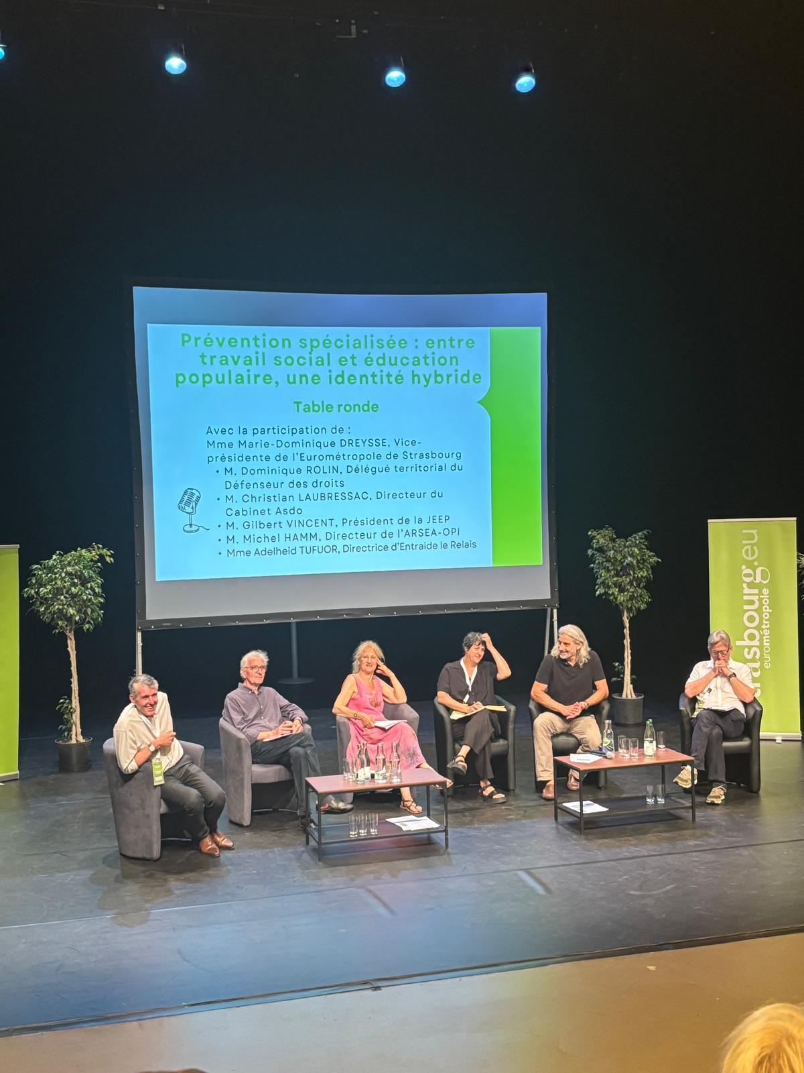
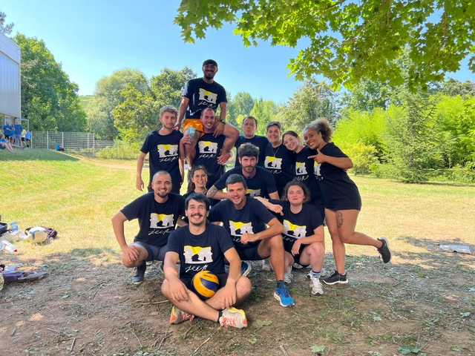
L’association
CONTEXTE ET MISSIONS DE LA JEEP
La Prévention Spécialisée est une compétence de l’Eurométropole pour les équipes de Strasbourg et de son agglomération (depuis la délégation de compétence et la Loi Notre mise en application le 1er janvier 2017). Elle est de la compétence directe de la Collectivité Européenne d’Alsace (CeA) en ce qui concerne Haguenau.
Les textes de lois rattachent la Prévention Spécialisée à la politique sociale de Protection de l’Enfance (Code de l’Action Sociale et des Familles). A ce titre, les équipes de Prévention Spécialisée travaillent historiquement plus spécifiquement dans les quartiers populaires des villes nommés administrativement « Quartiers Prioritaires de la Politique de la Ville » (QPV). L’accompagnement éducatif et social des équipes de la JEEP se concentrent sur les jeunes de 10 à 25 ans (10-21 ans pour l’équipe financée par la CeA) en situation de « risque d’inadaptation sociale » (selon les mots du CASF) ou déjà marginalisés. Les éducatrices et éducateurs de la JEEP s’adaptent ainsi constamment aux différents territoires dans lesquels ils s’inscrivent et en fonction d’un temps d’action éducatif long. Les principes de la Prévention Spécialisée, inscrites dans l’arrêté du 4 juillet 1972 sont elles-aussi, constamment adaptés aux temps contemporains et aux territoires d’intervention. Il s’agit de la libre adhésion, de l’absence de mandat nominatif, du respect de l’anonymat si un jeune en fait la demande (mais ce qui n’est en aucun cas réalisé en cas de danger avéré lié à la politique de Protection de l’Enfance), la non-institutionnalisation des actions et le travail en réseau et en partenariat.
Ainsi, la JEEP intervient, au 1er janvier 2025 sur sept quartiers de l’Eurométropole de Strasbourg : Meinau, Neuhof, Hautepierre, Poteries, Cronenbourg, Ecrivains, Marais et Illkirch. Elle intervient également à Haguenau et à Erstein et dans la Communauté de communes du pays d’Erstein.

Slide 6

L’ASSOCIATION
MODES D’ACTION & OUTILS
La connaissance des jeunes de 10 à 25 ans qui évoluent dans leur milieu de vie est à la base de la confiance sur laquelle le travail éducatif et social de la JEEP repose. Dans un premier temps, il s’agit donc de se faire connaître, notamment par « l’aller vers » et plus précisément par le « travail de rue » (aller à la rencontre des jeunes et de leurs familles dans l’espace public des territoires d’intervention). Les éducatrices et éducateurs de la JEEP tentent alors de susciter l’adhésion du jeune par une attitude ouverte et confiante, dénuée de toute intention prescriptive ou moralisatrice. C’est seulement à cette condition que le jeune pourra apprécier que l’on s’intéresse à lui en tant que personne, non réduite à ses actes, son comportement, son statut ou son rôle social.
MODES D’ACTION
OUTILS DÉVELOPPÉS
EN FAVEUR DE LA JEUNESSE
LE TRAVAIL DE RUE : développer une présence active en allant à la rencontre des jeunes dans l’espace public
LA PRÉSENCE SOCIALE : développer une présence souple et réactive au cœur des espaces de vie des jeunes.
L’ACCOMPAGNEMENT INDIVIDUEL : travailler la relation de façon progressive et au rythme du jeune, en s’y adaptant.
L’ACCOMPAGNEMENT COLLECTIF : permettre de partager un potentiel collectif, un « faire ensemble »
LE DÉVELOPPEMENT SOCIAL LOCAL : permettre de répondre aux besoins des familles et de participer au maintien du lien social nécessaire à la visée éducative de la mission.
LES CHANTIERS ÉDUCATIFS
Les modalités d’intervention spécifiques permettent une certaine flexibilité dans la mise en œuvre de nos actions et notre présence quotidienne dans les quartiers nous donnent une place singulière auprès des jeunes et leurs familles, d’être à leur écoute et de leur apporter un soutien quotidien. Cette relation de confiance, construite au fil du temps, est la base de notre travail éducatif et nous permet d’être reconnus par notre public.

Slide 7
EN QUELQUES CHIFFRES

Slide 8
Interventions spécifiques
QUARTIER DU NEUHOF
QUARTIER DES POTERIES
HAGUENAU
QUARTIER DE LA MEINAU
ILLKIRCH
CRONENBOURG
HAUTEPIERRE
ERSTEIN

Slide 9
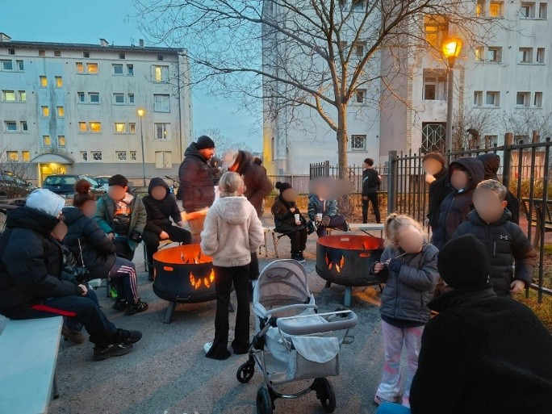
Neuhof
LES BRASÉROS, UNE DÉMARCHE D’ »ALLER VER »…
L’objectif de cette action est de proposer un espace chaleureux, ouvert et intergénérationnel permettant aux habitants de se rencontrer, d'échanger et de profiter d’un moment convivial dans leur quartier. Autour d’un brasero, la dynamique vise à encourager le dialogue, le partage d’idées et à renforcer le lien social. À travers des animations simples (distribution de marrons chauds, chamallows gillés, discussions autour du feu), nous créons des temps propices au « mieux vivre » ensemble, dans un cadre bienveillant, accessible et ouvert à tous.
En 2025, l’équipe organise 7 temps autour d’un brasero, installés sur 4 places différentes dans le quartier. Les endroits ciblés ne sont pas choisis au hasard : ils correspondent à des espaces investis par la jeunesse ou des familles, souvent identifiés comme des lieux de rassemblement. Ce sont des secteurs où la cohabitation peut parfois être délicate entre jeunes et habitants, notamment en raison de nuisances perçues ou d’incompréhensions mutuelles. Le brasero devient alors un support apaisant, qui modifie l’ambiance du lieu et offre un contexte propice à la rencontre. Les habitants s’arrêtent, discutent, partagent un moment. Les jeunes, déjà présents sur ces espaces, sont intégrés naturellement dans la dynamique, ce qui facilite la communication et contribue à réduire les tensions. Autour du feu, des discussions libres émergent, des enfants s’approchent pour un chamallow grillé, des familles viennent goûter une galette, certains écoutent une histoire contée.
Ces temps de rencontre collectives peuvent être le prétexte d’un accompagnement éducatif et social plus profond et régulier, individualisé et adapté aux besoins éducatifs et sociaux de chacun. Nous misons sur le temps long; le « brasero » n’est que l’espace de la rencontre qui peut permettre le travail de fond.

Slide 10
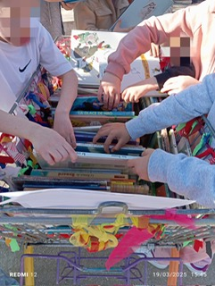
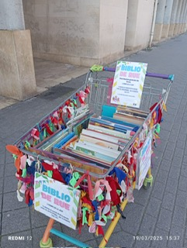
LES POTERIES
S’INSCRIRE ET AGIR AU PLUS PROCHE DES TERRITOIRE
La bibliothèque de rue ambulante,
un lien de proximité avec les jeunes et les familles
L’objectif principal de cette action est d’aller à la rencontre des habitants du quartier à travers un support simple, accessible et attractif : un caddie rempli de livres à distribuer. Cette démarche permet de créer des contacts spontanés, d’engager la discussion, de renforcer ou de créer les liens avec les jeunes et les familles, et de rendre visibles les missions de la prévention spécialisée de manière chaleureuse et informelle. Il s’agit également de « prendre la température » du quartier, repérer les besoins, et maintenir une présence éducative régulière.
Public visé :
- Habitants du quartier (familles, adultes, enfants),
- Groupes de jeunes présents dans l’espace public,
- Personnes déjà connues de l’équipe comme habitants rencontrés ponctuellement.
Le caddie de livres crée un contact simple et authentique, sans enjeu ni formalisme.
- Les habitants accueillent très positivement ce type d’action,
qui apporte une touche chaleureuse et inattendue dans le quotidien du quartier.
- L’action permet d’aborder des sujets variés : questions administratives,
préoccupations personnelles, retours sur des situations accompagnées…
- Les jeunes se montrent souvent curieux et ouverts
lorsque l’approche est informelle et non intrusive.
- Le livre devient un prétexte à la rencontre, mais la véritable richesse
se situe dans les échanges et le lien social.
- Cette présence régulière contribue à une meilleure compréhension du climat du quartier

Slide 11
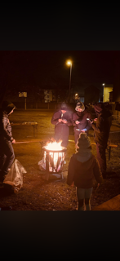

Haguenau
VALORISER UNE EXPERTISE TERRITORIALE
Le travail de médiation de la JEEP :
l’exemple du conflit entre habitants et jeunes du quartier Saint Joseph
Lors de l’été 2025, des tensions sont apparues entre certains habitant.e.s du quartier Saint Joseph et des jeunes autour de nuisances sonores en soirée. Ces nuisances ressenties étaient localisées au square de jeux Saint Joseph et autour des jardins partagés du quartier. L’équipe de l’association JEEP a pris le parti d’aller rencontrer les habitant.e.s concernées par les nuisances et d’essayer de comprendre, d’observer par un travail de rue volontairement accru et ciblé en soirée, ce qui se jouait dans ces interactions devenues conflictuelles. De ce fait, le premier objectif a été de comprendre avant d’agir.
Suite à ces constats, un lien s’est fait avec l’adjoint au Maire chargé de la Prévention et de la Sécurité de Haguenau ainsi qu’avec la Police Municipale afin d’organiser une rencontre publique en septembre 2025. Cette rencontre, faite en présence des acteurs sociaux du territoire ( JEEP et CSC du Langensand), la Police Municipale et les habitants a permis d’entamer un véritable dialogue par rapport aux fais constatés.
De ces tensions initiales et suite à cette rencontre, il a été possible d’engager les partenaires et les habitants du quartier autour de l’organisation d’ évènements, animations collectives réunissant les habitants. De ce conflit est est née l’idée d’un brasero organisé sur le square des jeux, qui a réuni une vingtaine d’habitants en plus de leurs enfants le 10 décembre 2025. Là encore, comme tous les évènements collectifs organisés par la JEEP, il ne s’agit que d’un prétexte à la rencontre et à un travail de fond qui se déclinera sur le temps long.

Slide 12

MEINAU
UN TRAVAIL DE COOPÉRATION AU SERVICE DE LA PROTECTION DE L’ENFANCE
Au regard de la complexité de certaines situations d’enfants et de jeunes, l’absence de réponses institutionnelles adaptées, du manque d’alternative au placement, et des constats toujours plus inquiétants liés aux mises en danger de certains enfants/jeunes connus par les équipes, la JEEP Meinau a développé un groupe de travail pluridisciplinaire avec le centre médico-social (CMS) et le centre socio culturel (CSC).
La compréhension mutuelle des missions mais également des limites de chacun a permis de construire des modalités de travail et d’accompagnement des publics communs. Une convention a pu s’établir afin de garantir la sécurité des échanges ainsi que les modalités de partenariat.
Outre une communication facilitée par des professionnels désignés, une rencontre se tient tous les 2 mois pour faire le point sur l’ensemble des situations connues par les services, d’échanger sur les préconisations et de prendre des mesures si nécessaires.
Objectifs :
- Mieux connaitre les différents intervenants dans la situation,
leur champ de compétence, les limites de leur action et développer des complémentarités.
- Inscrire les actions dans la durée, indispensable à toute action éducative (nous en revenons au temps long de l’action de l’association).
- Développer une synergie d’acteurs et de professionnels de la communauté socioéducative
du territoire en permettant la construction d’un « éco système de protection » autour
de l’enfant/ jeune en proposant des réponses cohérentes et communes auprès du public.
- Permettre l’expérimentation de prise en charge éducative alternative aux mesures classiques de protection de l’enfance pour des situations spécifiques.

Slide 13
ILLKIRCH
LUTTE CONTRE L’ISOLEMENT ET LA FRAGILISATION DES LIENS SOCIAUX
Récit d’un parcours de jeune accompagné par l’éducatrice de la JEEP Illkirch
Momo (prénom modifié par souci de confidentialité), âgé de 21 ans, a grandi et vécu toute son enfance et son adolescence dans le quartier Libermann, à Illkirch‑Graffenstaden. Il a quitté le quartier à la fin de la première phase de rénovation urbaine, lors de la démolition de son immeuble. Il a ensuite connu une incarcération, avant de revenir vivre à Libermann durant une période de semi‑liberté. Attaché à ce quartier, il y a recréé des repères et des liens sociaux, ses parents étant décédés (son père avant son incarcération, sa mère quelques années plus tard alors que Momo était en détention). Seule sa sœur reste un lien familial, même si les relations sont tendues et complexes.
Les premières rencontres avec l’éducatrice se sont déroulées dans le quartier, lors de temps de « travail de rue », seule ou en équipe. Momo s’est montré accessible et ouvert au dialogue, ce qui a progressivement permis de construire une relation de confiance. Après plusieurs rencontres, il a accepté de se rendre au bureau afin d’imprimer un document et boire un café, puis il est revenu régulièrement, d’autant qu’il sortait de la semi‑liberté le matin et restait sur le quartier jusqu’à environ 16 h, heure de retour fixé par la justice à la Maison d’arrêt. Face à des conditions climatiques froides, il voyait dans le bureau un lieu de répit où il pouvait se réchauffer, discuter et prendre du recul sur sa situation.
Au fil des échanges, la question de son avenir après la fin de la semi‑liberté a été abordée, Momo exprimant le besoin de « s’inscrire dans quelque chose » et de disposer d’un projet structuré. L’accompagnement s’est alors principalement centré sur son insertion sociale et professionnelle. L’éducatrice lui a proposé de participer à des chantiers éducatifs. Cette démarche a permis de faire un point global sur sa situation administrative : mise à jour de son CV, reprise de contact avec l’Assurance maladie, vérification de ses coordonnées bancaires (RIB) et de sa pièce d’identité. Momo n’était pas à l’aise avec la conduite de ces démarches, et l’accompagnement l’a aidé à les dédramatiser.
Parallèlement, il a repris contact avec la Mission Locale et Pôle emploi, afin de travailler à un projet professionnel qui lui permette de rebondir après sa sortie de prison. Le temps de préparation aux chantiers éducatifs, qui se sont déroulés en janvier et février 2026, a été l’occasion de renforcer sa confiance en soi, de valoriser ses compétences et de développer une posture de candidat à l’emploi autonome. À l’issue de ces démarches et de ce soutien, début 2026, Momo a décroché son premier poste d’employé polyvalent en restauration rapide, étape marquante dans son parcours de réinsertion sociale.
Au‑delà de son propre accompagnement, Momo est devenu un « jeune-ressource » pour les autres jeunes du quartier. En effet, son engagement et son dynamisme ont permis de mobiliser d’autres jeunes du quartier à participer à des chantiers éducatifs. Son envie de s’impliquer dans la vie du quartier a été poursuivie dans le cadre du « Brasero », une action collective organisée pour les jeunes en janvier 2026, dont il s’est pleinement saisi, en participant activement à sa préparation et à sa mise en œuvre.
Dans la continuité de ce travail, l’équipe est entrée en liaison avec la structure de semi‑liberté afin de leur rendre compte de l’accompagnement réalisé avec Momo et des effets positifs observés (stabilisation, perspective de projet, engagement social). Cette information a contribué à l’assouplissement de ses horaires de sortie. Cet assouplissement lui a permis de participer à certaines actions collectives avec la JEEP. Ces différentes actions lui ont ensuite permis d’accéder à la reconnaissance dans le quartier et à une réinsertion progressive au sein de la société. Là encore, nous pouvons noter l’importance de laisser le temps au jeune, même dans de situations particulièrement complexes car seul la personne accompagnée pourra s’approprier sa propre trajectoire de vie.

Slide 14
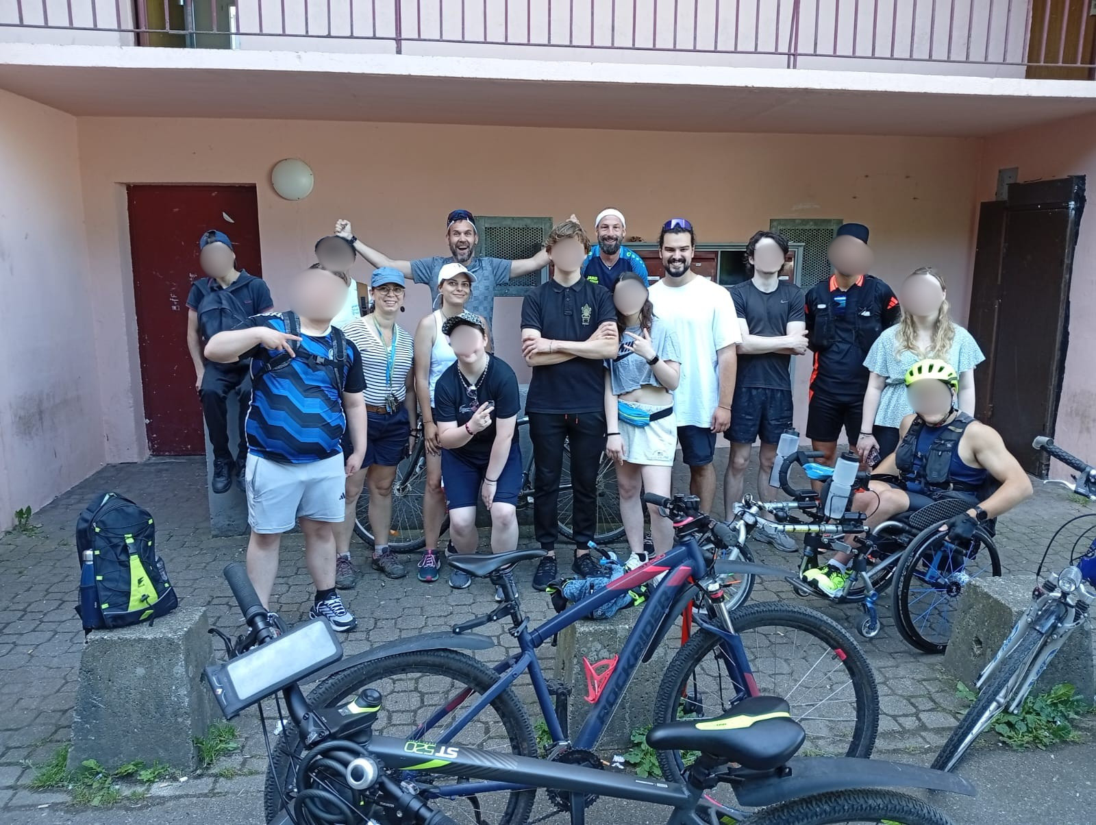
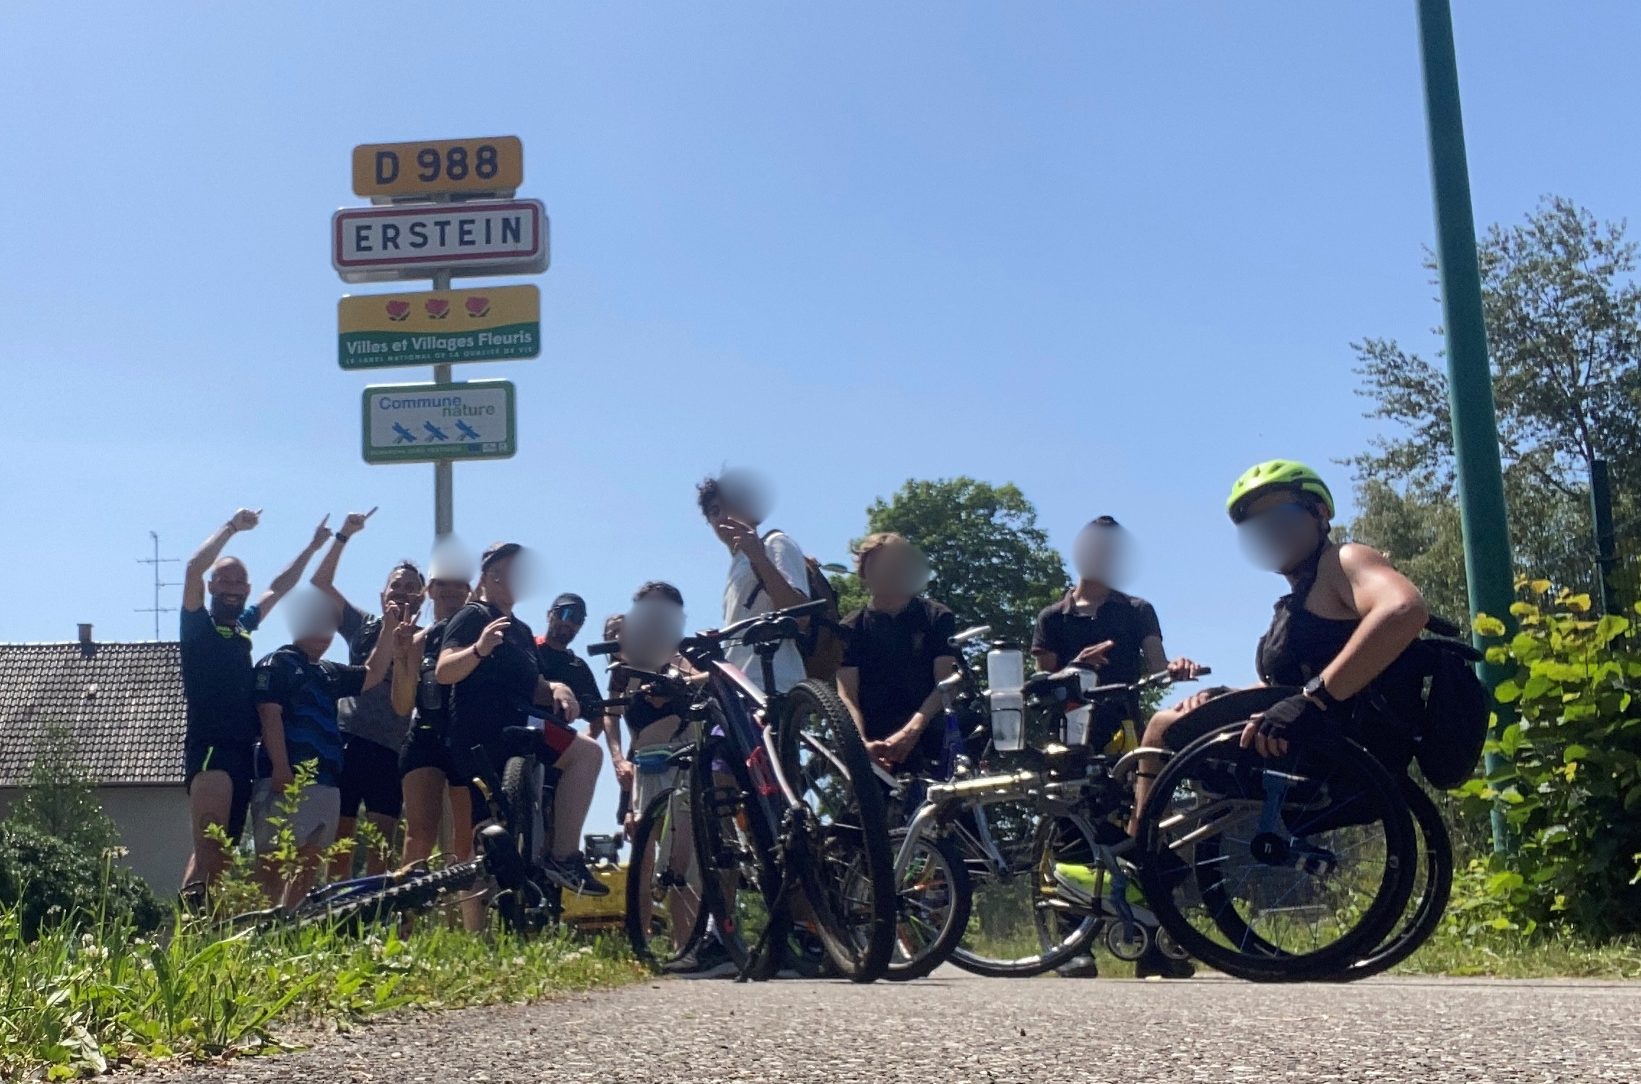
BISCHHEIM/SCHILTIGHEIM
SPORT/SANTÉ & INSERTION
EUROPA’CAP qui a débuté en 2025 et qui se poursuivra en 2026 autour de la participation à un marathon, est un projet porté par la Jeep en partenariat avec deux autres structures, à savoir, la MLRE de Bischheim-Schiltigheim et le service jeunesse de la Ville de Bischheim.
Cette collaboration a permis de proposer un encadrement « global » répondant aux problématique spécifique de chaque participant.
Un des objectifs de ce projet a été de favoriser la prévention et la promotion de la santé par la pratique sportive mais aussi de promouvoir la mixité de genre ainsi que favoriser les actions hors les murs en amenant les jeunes en dehors du quartier. Dans le cadre de la santé, une attention particulière a été portée sur les questions de l’alimentation, de la gestion des efforts et du repos nécessaire. C’est ainsi qu’avant la réalisation du dit-projet et afin de garantir l’intégrité physique des participants, ces derniers ont été accompagné vers un bilan de santé proposé par la MGEN.
La question de l’insertion professionnelle n’a pas été oublié non plus dans ce projet. L’équipe s’est appuyée sur l’engagement des jeunes dans ce défi pour le transférer sur les questions d’insertion professionnelle avec la Mission locale. Cela a pris la forme d’accompagnement et de rencontre commune entre les jeunes le conseiller de la Mission Locale et l’éducateur de la Jeep.
Le projet a concerné sept jeunes dont deux jeunes filles. Ces derniers ont alterné le vélo, la course à pied et le canoé pour parcourir les 42 km qui les séparaient du parc d’attraction Europapark.

Slide 15

CRONENBOURG
PRÉVENIR ET ACCOMPAGNER LE DÉCROCHAGE SCOLAIRE
Un partenariat renouvelé en 2025 avec le collège
L’année scolaire 2024-2025 a été marqué par un changement de principal au sein du collège.
L’équipe, suite à une première rencontre, a été conviée à participer aux GPDS (Groupe de Prévention du Décrochage Scolaire) et puis à la Cellule de Veille, ce qui n’était pas le cas auparavant. Cette nouvelle dynamique partenariale permet de redévelopper des actions et un travail en étroite collaboration avec cet établissement. En effet, ces temps de rencontre ont permis la mise en place de plusieurs ateliers de repérage d’élèves en situation de décrochage éventuel, en collaboration avec le professeur référent du décrochage, la médiatrice scolaire, le psy EN et la directrice SEGPA. Ces ateliers se sont ensuite poursuivis avec les élèves volontaires en plus petit groupe et en interne au sein de l’établissement.
Les cellules de veille, un temps de réunion où CPE, directrice de SEPGA, ASS (Assistante Sociale Scolaire), infirmière, psy EN, médiatrice scolaire et Agent de Prévention et de Sécurité (APS) sont présents, permettent d’échanger sur des situations d’ élèves ayant besoin d’accompagnement ou de suivi particulier. Il s’agit bien souvent de jeunes que l’équipe connait et qui ont déjà été accompagnés en sortie éducative ou rencontrés en travail de rue dans le quartier. Parfois, lorsque le jeune n’est pas connu de l’équipe, il convient de trouver des moyens d’entrer rapidement en lien avec lui pour apporter un potentiel accompagnement.

Slide 16
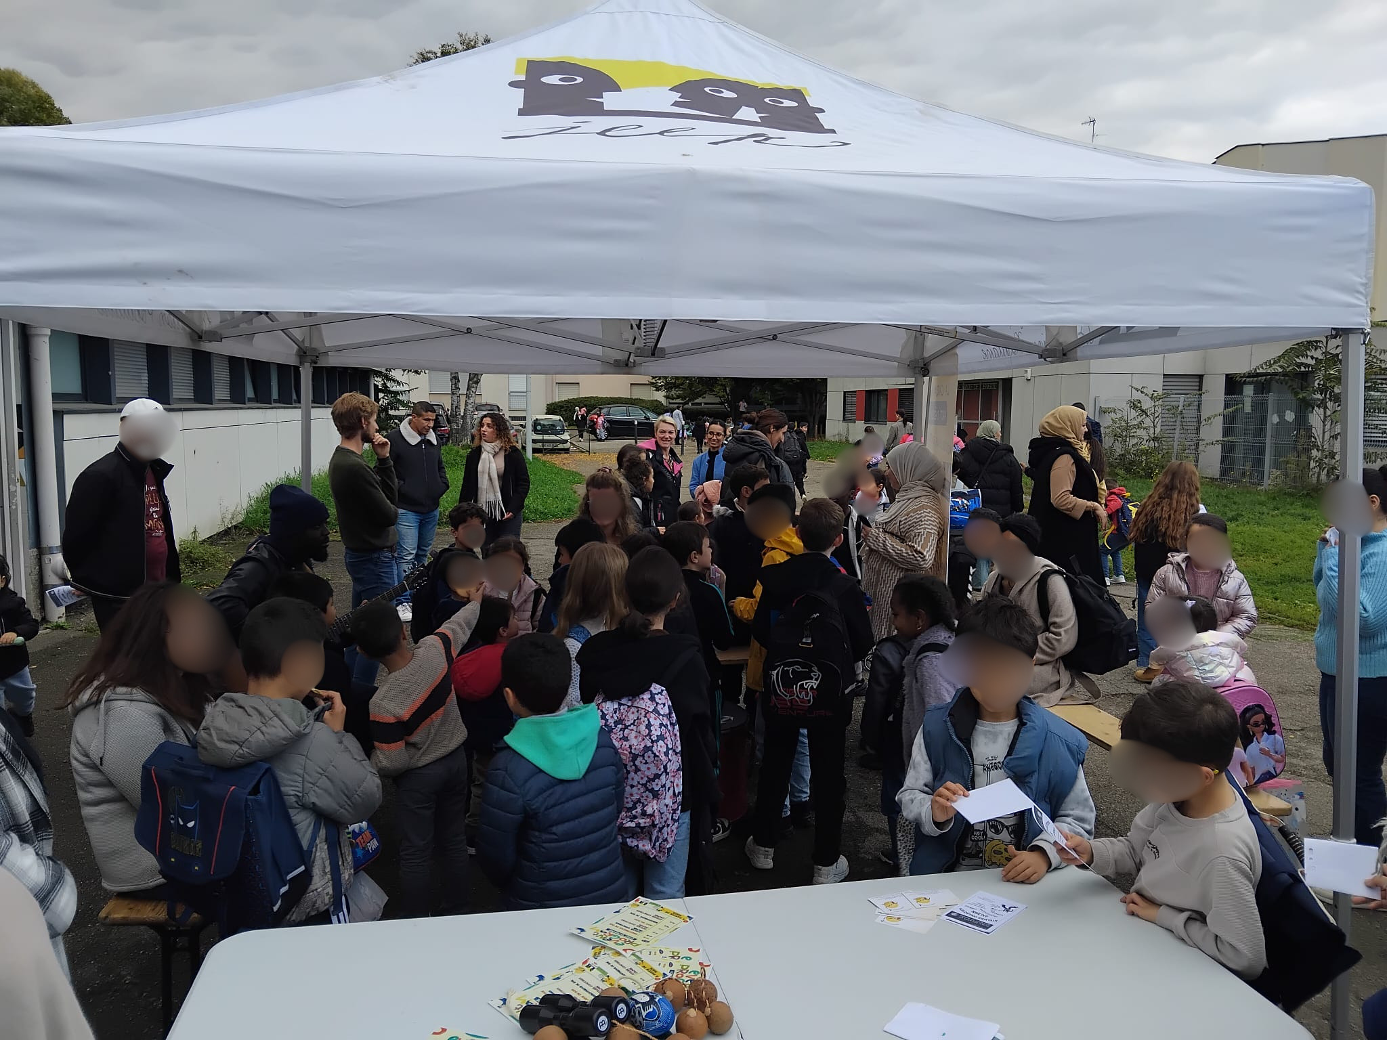
HAUTEPIERRE
PRÉVENTION PRÉCOCE AVEC LES ÉCOLES PRIMAIRES
Les sorties d’école
Une agression verbale du directeur devant l’école Rosa Parks par des jeunes en errance, des tensions palpables sur ce lieu repéré en « travail de rue » et un climat d’insécurité dénoncé par des parents d’élèves, ont conduit l’équipe de la JEEP à solliciter une rencontre avec plusieurs partenaires (rencontre impulsée par la Direction de Teritoire de l’EMS).
Suite à ces échanges, une série d’action ont permis de travailler à la médiation de cet espace public. En effet, l’objectif posé est l’ouverture de l’école vers le quartier et parallèlement, une réappropriation de l’espace par les parents des enfants scolarisés à Rosa Parks. Des actions rapides ont été proposées, sans besoins financiers spécifiques ni matériels importants. « Les bibliothèques de rue » ont été les premières actions réalisées devant les écoles pour avoir une réactivité efficace.
D’autres partenaires ont été sollicités pour participer aux sorties d’écoles. Ainsi, « Jalmik » avec des ateliers comptines ; « Contact & Promotion » autour de prêt de jeux en bois. Ces deux autres supports ont permis de susciter la curiosité des parents ainsi que des enfants. Le CSC De Hautepierre a participé à toutes les actions en mettant à disposition des moyens humains pour l’encadrement.
Ce travail a permis la compréhension de nos missions par l’équipe pédagogique et a ouvert d’autres possibilités d’action en lien avec les professeurs en faveur de de notre public, (les enfants âgés de 10 ans).
Désormais, les élèves nous identifient déjà avant leur entrée en 6e. Ces actions nous ont permis d’accompagner 24 jeunes de 10 ans en 2025 et d’être en contact éducatif avec 41 nouveaux jeunes scolarisés en CM2. Cette continuité favorise une entrée au collège plus sécurisée, une meilleure capacité à solliciter de l’aide et une diminution de la rupture symbolique entre primaire et secondaire.

Slide 17

ERSTEIN
UN ESPACE DE PAROLE AU SEIN DU COLLEGE
Un espace d’écoute et de parole nommé « Chill et confidences en toute confiance » a été proposé en 2025 aux collégiens de l’établissement Romain ROLAND. Mais sa mise en route ne se fera qu’en mars 2026 (l’éducatrice de la JEEP n’ayant débuté son travail sur le territoire que fin septembre 2025).
« Chill et confidences en toute confiance », n’est pas destiné à traiter de front les questions scolaires. Il s’agit davantage d’un lieu où le jeune peut échanger librement sans crainte de jugement, en laissant court à ses émotions. L’objectif étant de proposer à tous les élèves un environnement sécurisé en marge du milieu strictement scolaire, où ils se sentent valorisés, acceptés, quelque soit son parcours éducatif.
Ces temps d’échanges peuvent aider à identifier les problèmes scolaires, personnels, sociaux et à orienter vers des solutions adaptées en cas de nécessité.
Selon les problématiques repérées, le travail en réseau de « proximité » avec le CPE, l’infirmière, l’assistante sociale, la direction, les professeurs, sont des soutiens indispensables permettant une approche pluridisciplinaire, et, assurant une cohérence dans l’évolution de la situation du jeune.
De la nécessité de prendre le temps de comprendre l’environnement social du jeune, au-delà de ses capacités scolaires.

Slide 18
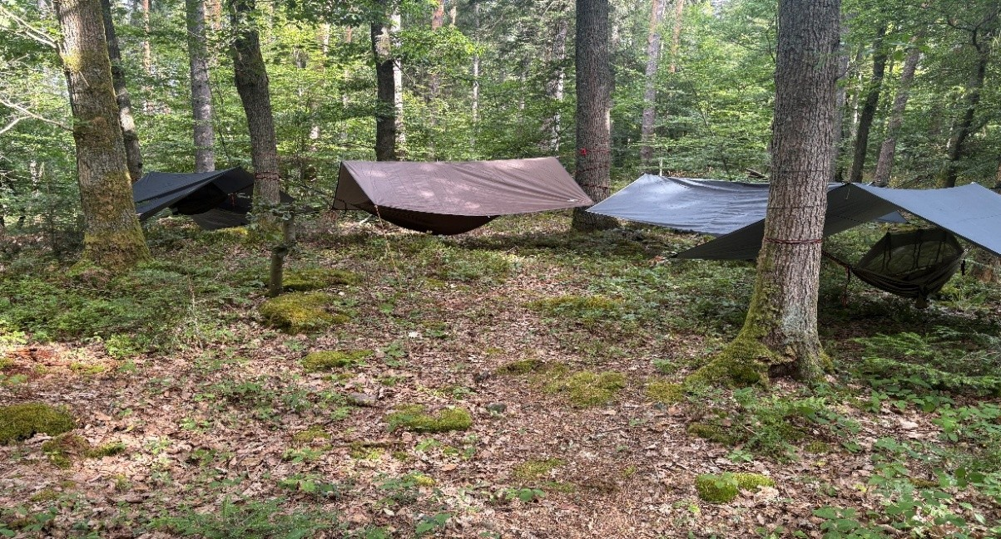
  L
HAGUENAU
UNE VALORISATION ET UNE CAPITALISATION DES SAVOIRS FAIRE
Le Bivouac,
un nouveau support éducatif transversal
Dans le cadre du développement de nouveaux supports éducatifs, l’équipe a impulsé et mis en œuvre une activité « bivouac », conçue comme un espace de déconnexion et de remobilisation personnelle pour les jeunes accompagnés.
Cette démarche s’est articulée autour de deux axes principaux :
- L’accompagnement éducatif en relation duelle : Prioritairement déployée dans une relation de face-à-face, cette modalité a permis d’approfondir « l’alliance éducative » entre jeune et éducateur. L’immersion en pleine nature, loin des sollicitations urbaines et numériques (télévision, smartphone et ses réseaux sociaux), favorise une parole plus libre et une mise en situation d’autonomie concrète (installation du campement, gestion des ressources, orientation). Ces temps de vie partagée ont été essentiels pour travailler la confiance en soi et la capacité de projection des jeunes dans un environnement non familier.
Un éducateur de l’équipe de Haguenau a proposé une session de bivouac en partenariat avec un collègue d'une autre équipe (Quartier des Ecrivains) de l’association J.E.E.P.. Cette expérimentation transversale a permis de décloisonner nos pratiques de territoire et d’offrir aux jeunes un cadre de socialisation élargi. Le regard croisé de deux éducateurs issus d’équipes différentes a non seulement sécurisé l’activité sur le plan logistique, mais a aussi offert une dynamique de groupe riche, favorisant l'apprentissage de la vie collective et le respect des règles communes en milieu naturel.
Cette activité, au-delà de sa dimension ludique, s'affirme aujourd'hui comme un levier pertinent pour évaluer les capacités d'adaptation des jeunes et renforcer la qualité du lien éducatif dans un contexte de « faire avec » et de « pair-aidance ».

Slide 19
CHANTIERS ÉDUCATIFS 2025
DESCRIPTIF & MISSIONS
EN QUELQUES CHIFFRES

Slide 20
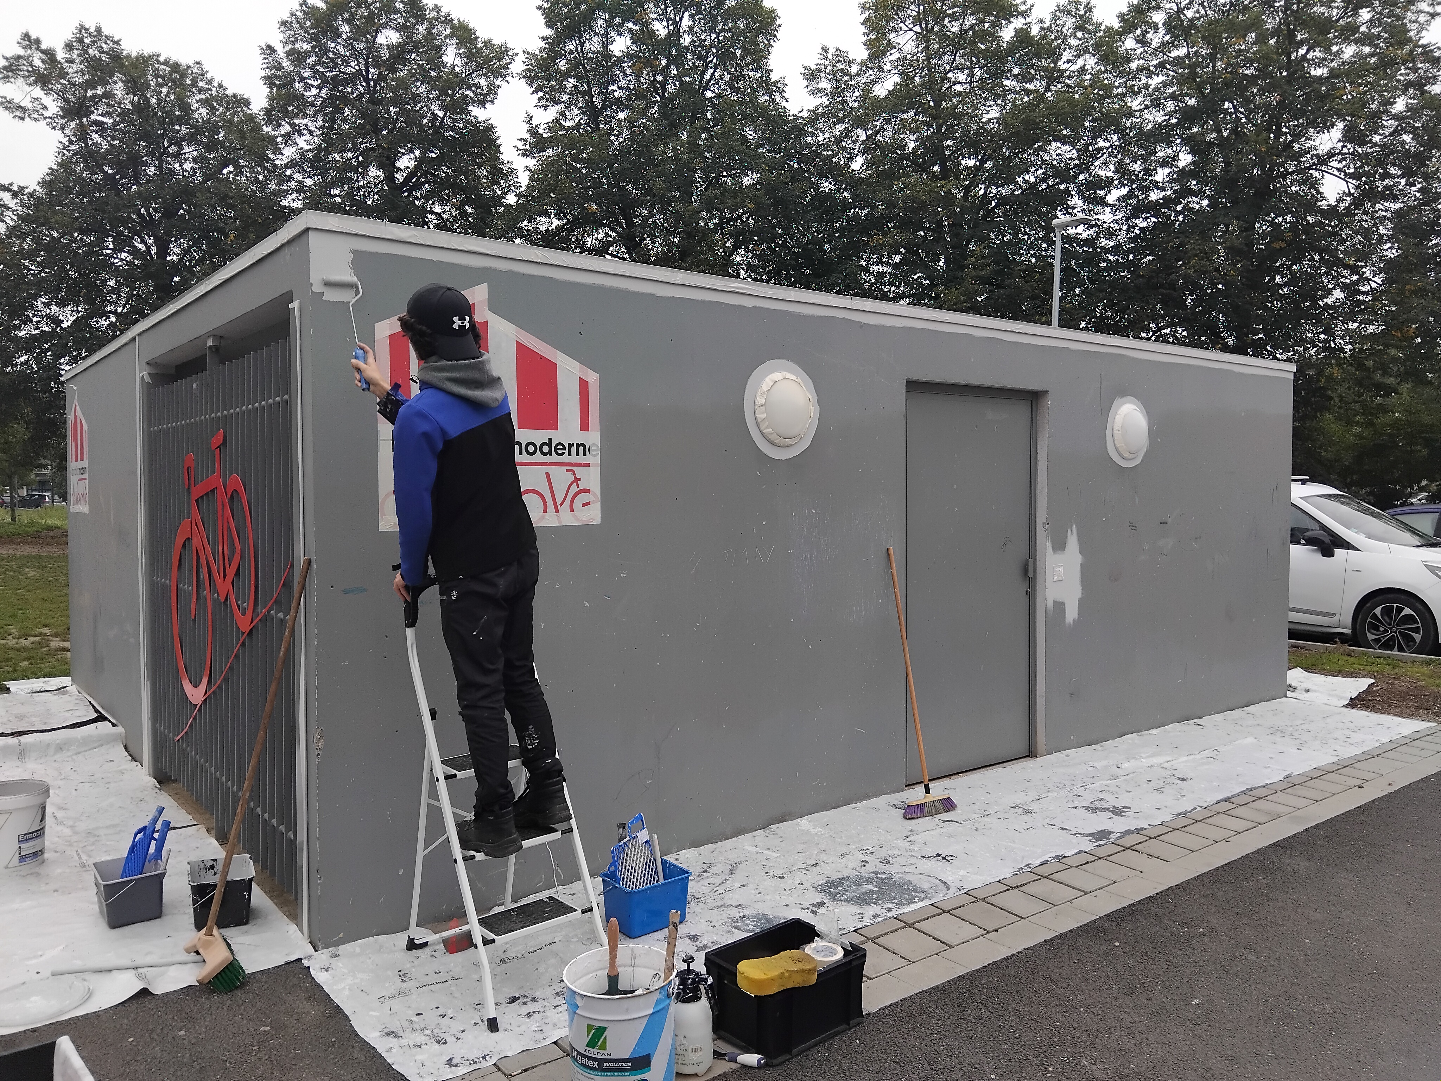
CHANTIERS EDUCATIFS
OBJECTIFS & MISSIONS
Les chantiers éducatifs s’adressent à des jeunes de 16 à 25 ans (filles et garçons) issus des territoires d’intervention des équipes éducatives de l’association JEEP (Quartiers Prioritaires de la politique de la Ville de l’Eurométropole de Strasbourg, villes de Haguenau et de Erstein, communauté de communes de Erstein).
Il s’agit d’une adaptation progressive, au rythme du jeune, au monde du travail par un encadrement, au cours de chantiers (16h à 20 heures par semaine, 4h par jour) qui demandent peu de technicité (peinture, espaces verts, manutention, déménagement). Les jeunes à qui s’adressent les chantiers éducatifs sont particulièrement éloignés du monde du travail et sont accompagnés par les éducateurs des territoires en accompagnement individuel. Sur les chantiers, ils sont accompagnés à la fois par un éducateur technique spécifique aux chantiers éducatifs et par un éducateur du territoire d’origine.
Les chantiers éducatifs s’adressent également aux établissements et services sociaux et médico-sociaux (ESSMS) et certaines structures ont travaillé avec la JEEP dans le cadre de « l’offre de service »: Protection Judiciaire de la Jeunesse, Foyer d’Action Educative Clair Foyer, Entraide- Le Relais, Foyer de l’Adolescent, Ville de Bischwiller, Louise de Marillac, Emergence, SPIP et EPIDE.
La JEEP travaille avec des associations intermédiaires afin d’établir les contrats de travail des jeunes.

Slide 21
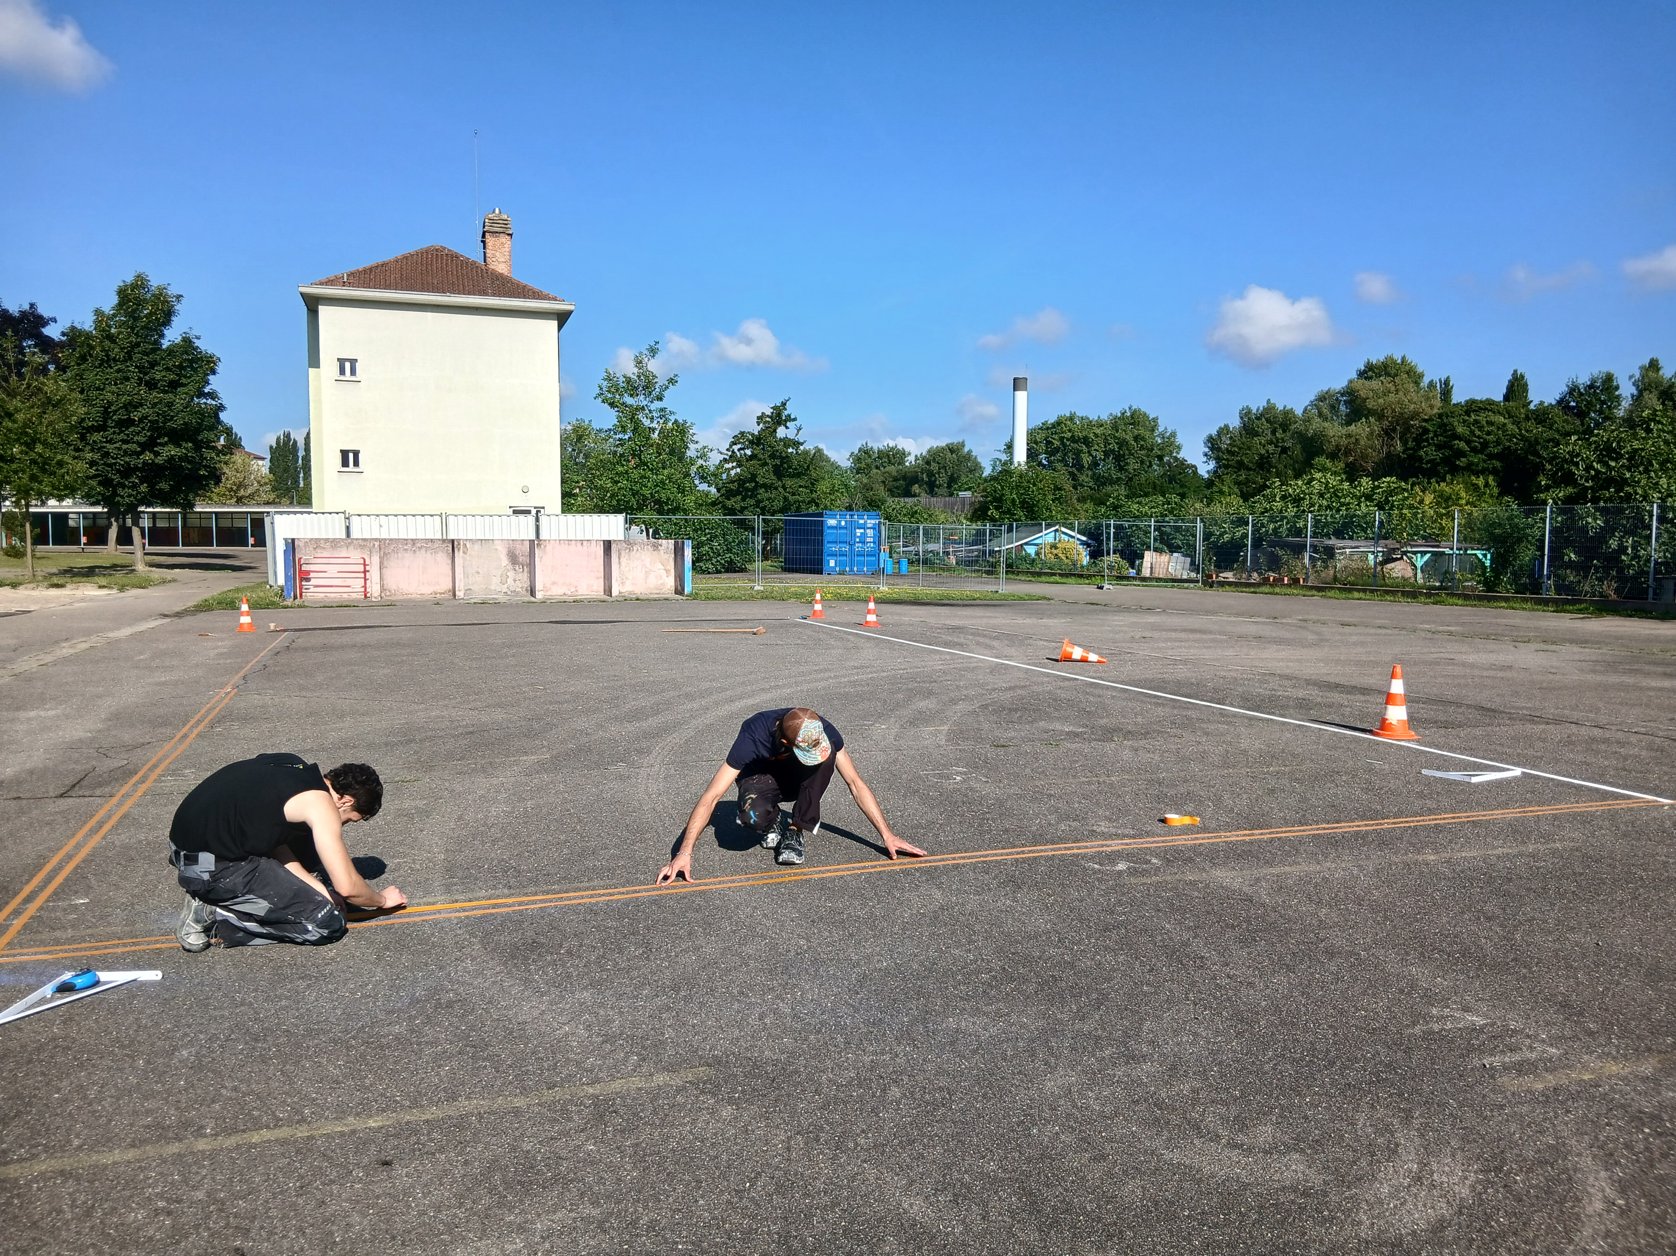
CHANTIERS EDUCATIFS
EN QUELQUES CHIFFRES
37 chantiers éducatifs
120 jeunes accompagnés
26 % de filles / 74 % de garçons
323 contrats de travail
3 associations intermédiaires
14 prescripteurs
9 structures profitant de « l’offre de service »
4224 heures de travail

Slide 22
AUTRE DISPOSITIF
L’ATELIER PASSERELLE À LA MEINAU

Slide 23
ATELIER PASSERELLE
BÉNÉFICIAIRES DU RSA
En 2025, 108 personnes ont été accompagnés et ont participé à un plusieurs ateliers, dont 79 femmes et 29 hommes, âgés entre 21 et 63 ans.
L’association JEEP assure une mission d’accompagnement sociale et professionnelle auprès d’adultes bénéficiaires du RSA dans le cadre de l’ « Atelier Passerelle ». Cette mission est confiée par la Collectivité Européenne d’Alsace (CeA) par l’intermédiaire de la Convention Cadre de Partenariat pour la période 2023/2025. La CESF de la JEEP assure la coordination et l’accompagnement du public et la Formatrice FLE est en charge des cours de français.
L’atelier Passerelle a pour objectif la remobilisation des publics éloignés de l’emploi (bénéficiaires des minimas sociaux, demandeurs d’emploi) en parcours d’insertion sociale, en vue de leur inscription dans un parcours d’autonomie et de préparation au monde du travail. Ainsi l’Atelier Passerelle peut également être référent dans le contrat d’engagement RSA. Cette mission s’adresse à tous les bénéficiaires RSA de la ville de Strasbourg.
L’action de la CESF ainsi que la formatrice FLe est également à destination des personnes bénéficiaires d’autres minimas sociaux (Allocation adultes handicapés, Allocation retour à l’emploi, pension d’invalidité…) financée dans le cadre du Contrat de Ville.
419 ATELIERS COLLECTIFS
COURS DE FRANÇAIS DE L’ATELIER PASSERELLE
GROUPE DE DISCUSSIONS
ATELIER NUMÉRIQUE
ACTIVITÉS SPORTIVES EN PARTENARIAT AVEC UNIS VERS LE SPORT
ATELIERS JEUX EN LIEN AVEC UN ANIMATEUR DE LA LUDOTHÈQUE
SORTIES EN FAMILLE ET ANIMATIONS JEUX, ORGANISÉS AVEC LES PARTENAIRES

